Slide 1
第二章 随机变量及其分布习 题 课
一、重点与难点
二、主要内容
三、典型例题

Slide 2
一、重点与难点
1.重点
(0-1)分布、二项分布和泊松分布的分布律
正态分布、均匀分布和指数分布的分布函数、
密度函数及有关区间概率的计算
2.难点
连续型随机变量的概率密度函数的求法

Slide 3
二、主要内容
密 度 函 数
分 布 函 数
分 布 律
连 续 型随机变量
离 散 型
随机变量
随 机 变 量
均
匀
分
布
指
数
分
布
正
态
分
布
两
点
分
布
二
项
分
布
泊
松
分
布
随机变量
的函数的
分 布
定
义

Slide 4
随机变量
随机变量
随机变量的分类
离散型
非离散型
连续型
其它

Slide 5
随机变量的分布函数
(1) 定义
(2) 说明
分布函数主要研究随机变量在某一区间内取
值的概率情况.

Slide 6
(3) 性质

Slide 7
(4) 重要公式
离散型随机变量的分布函数

Slide 8
离散型随机变量的分布律
(1) 定义

Slide 9
(2) 说明

Slide 10
两点分布
设随机变量 X 只可能取0与1两个值 , 它的分布律为
则称 X 服从(0-1)分布或两点分布.

Slide 11
二项分布
二项分布
两点分布

Slide 12
泊松分布

Slide 13
二项分布 泊松分布

Slide 16
连续型随机变量的概率密度
(1) 定义

Slide 17
(2) 性质

Slide 18
(3) 注意
若X是连续型随机变量 ，{X=a }是不
可能事件, 则有
连
续
型
离
散
型
若 X 为离散型随机变量

Slide 19
均匀分布
(1) 定义

Slide 20
(2) 分布函数

Slide 21
指数分布

Slide 23
正态分布(或高斯分布)
(1) 定义

Slide 24
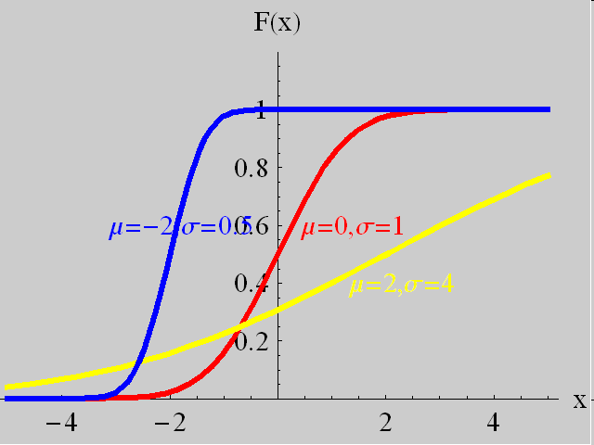
(2) 分布函数

Slide 25
(3) 标准正态分布
标准正态分布的概率密度表示为
标准正态分布的分布函数表示为

Slide 26
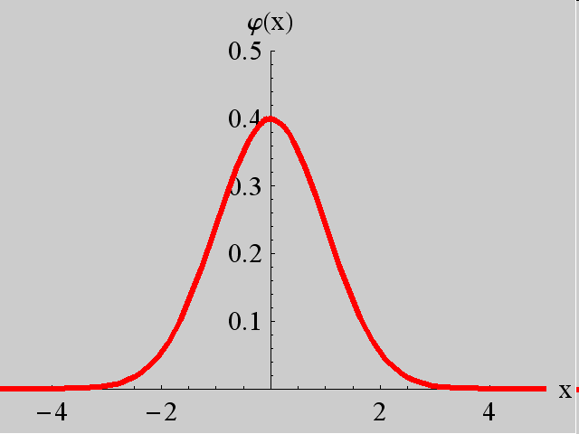
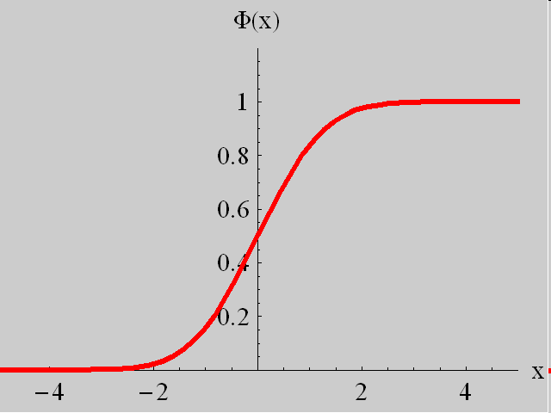
标准正态分布的图形

Slide 27
(4) 重要公式

Slide 28
随机变量的函数的分布
(1) 离散型随机变量的函数的分布

Slide 29
(2) 连续型随机变量的函数的分布

Slide 31
定理

Slide 32
三、典型例题
例1
[思路] 首先根据概率分布的性质求出常数 a 的
值, 然后确定概率分布律的具体形式,最后再计算
条件概率.
解
利用概率分布律的性质

Slide 33
因此 X 的分布律为

Slide 34
从而

Slide 35
例2
[思路] 首先利用分布函数的性质求出常数 a, b,
再用已确定的分布函数来求分布律.
解

Slide 37
从而 X 的分布律为

Slide 38
例3
解

Slide 39
所以 X 的分布函数为

Slide 42
例4
[思路]

Slide 43
解

Slide 45
所求概率为
从而

Slide 46
2019 数学一

Slide 47
2020数学一

Slide 48
2021数学一
在区间(0,2)上随机取一点，将该区间分成两段，较短的一段长度记为X，较长的一段长度记为Y，令Z=Y/X.
（1）求X的概率密度；
（2）求Z的概率密度.

